Slide 1
Textový procesor Open Office, Writer VLOŽENÍ TABULKY, ZÁKLADNÍ FORMÁTOVÁNÍ
Předmět: Informatika
Ročník: 6.ročník
Klíčová slova: Textový procesor, textový dokument, tabulka, formát tabulky
Jméno autora: Mgr.Ciboch Michal
Škola: ZŠ Dobříš, Komenského nám.35, 263 01
Inovace školy – Dobříš, EUpenizeskolam.cz

Slide 2
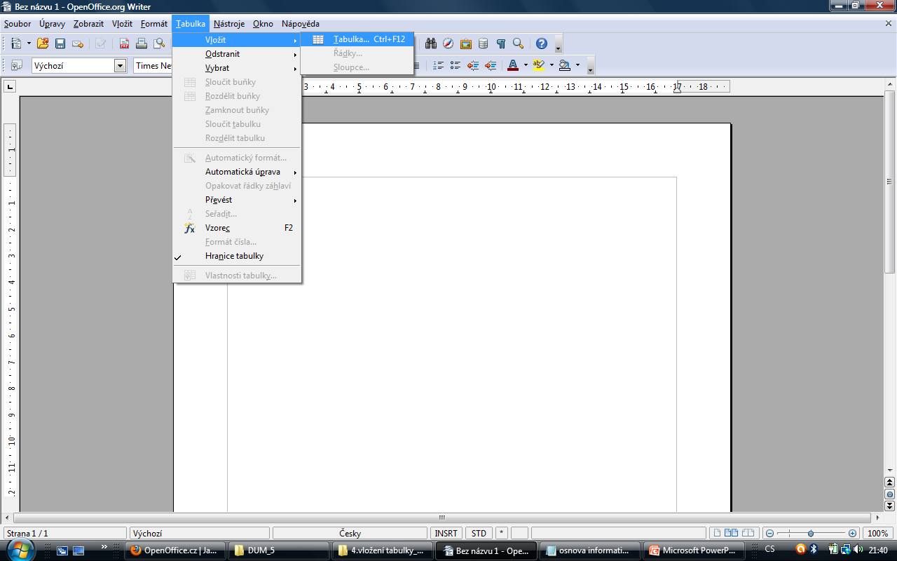
Tabulku můžeme vložit přes hlavní horní panel – Tabulka, Vložit, Tabulka… (Ctrl+12), kurzor musí blikat na místě kde chceme tabulku umístit

Slide 3
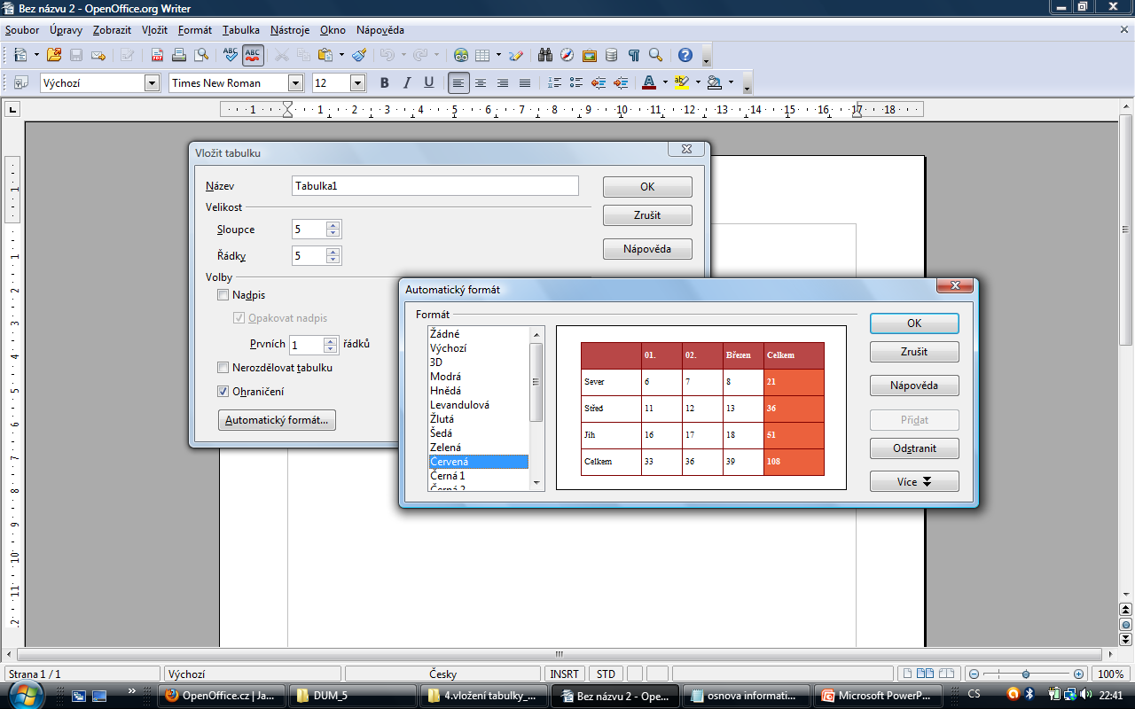
V novém okně Vložit tabulku nastavíme počet sloupců a řádků, panelem Automatický formát… , můžeme použít přednastavené formáty tabulky

Slide 4
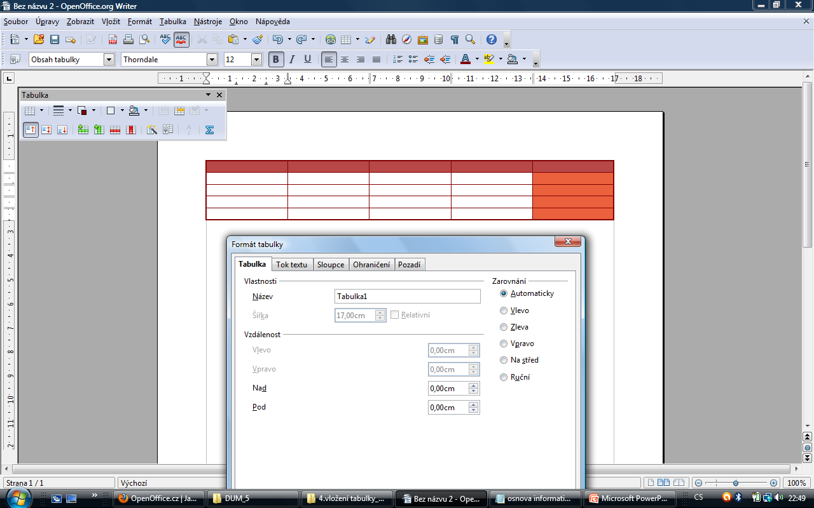
Vložením tabulky spustíme panel Tabulka, v tomto panelu nastavujeme možnosti formátu tabulky, barvu, ohraničení, počet řádků a sloupců, sloučení buněk tabulky, rozdělení buněk tabulky a ikonu pro další nastavení. Nastavíme zde zarovnání tabulky na stránce, tok textu, přesnou šířku sloupce a pozadí.

Slide 5
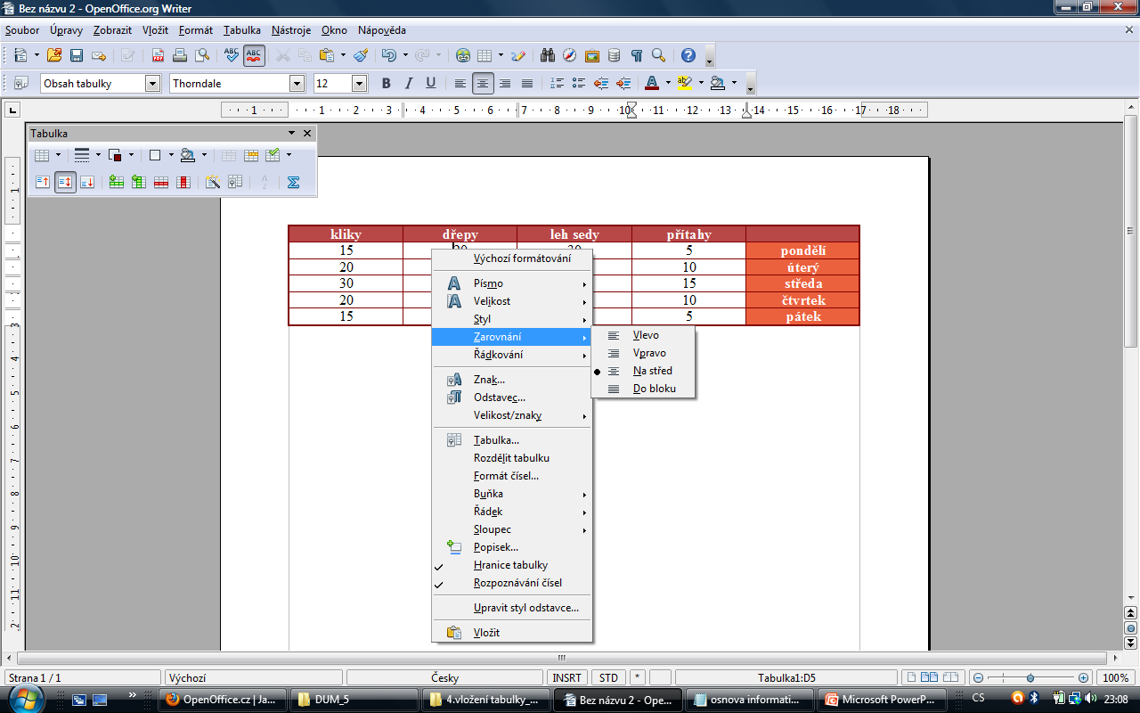
Vyplníme vloženou tabulku a text formátujeme pomocí panelu, který se zobrazí po kliknutím na pravé tlačítko myši v oblasti tabulky. Pravým tlačítkem myši upravujeme tažením kurzoru velkosti buněk rukou.

Slide 6
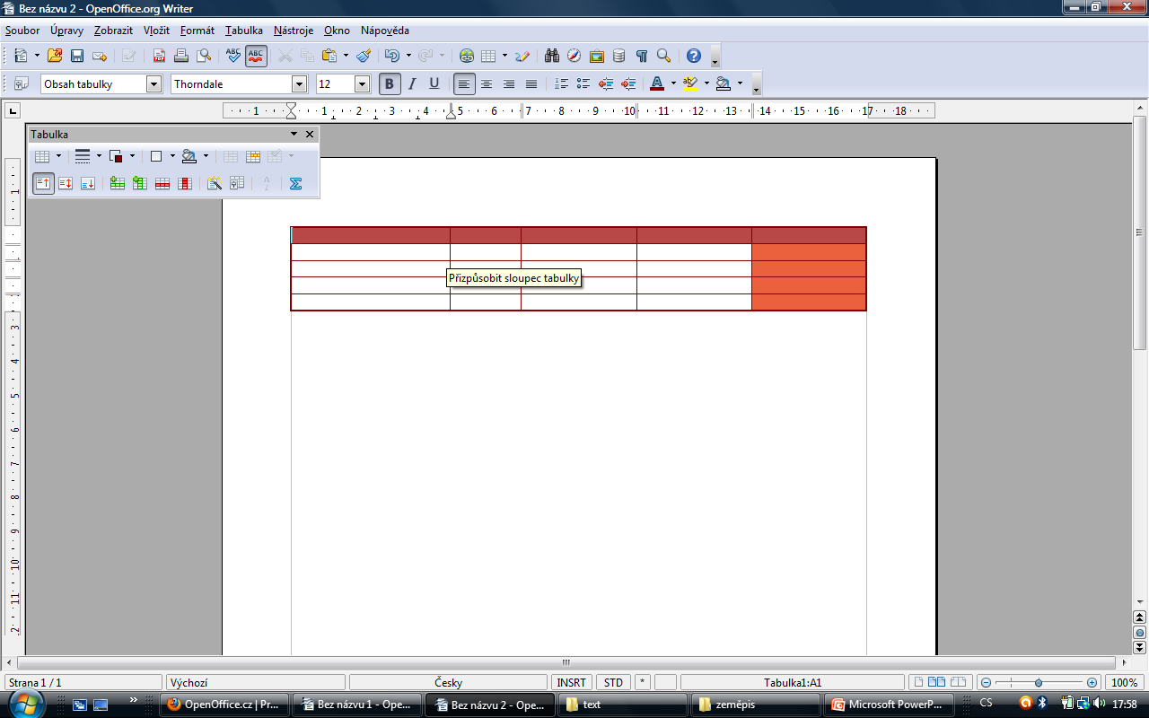
Formátování pomocí kurzoru Rozměry buněk měníme pomocí kurzoru – kurzor nastavíme mezi buňky tabulky, kterým chceme měnit rozměry, následným přidržením levého tlačítka a tažením měníme na požadovaný rozměr.

Slide 7
Konec

